Slide 1
স্বাগতম
8:41:16 PM
মাওলানা সেলিম হোসাইন সহকারি মৌলভি সিংচাপইড় আলিম মাদ্রাসা।
Page no.1

Slide 2
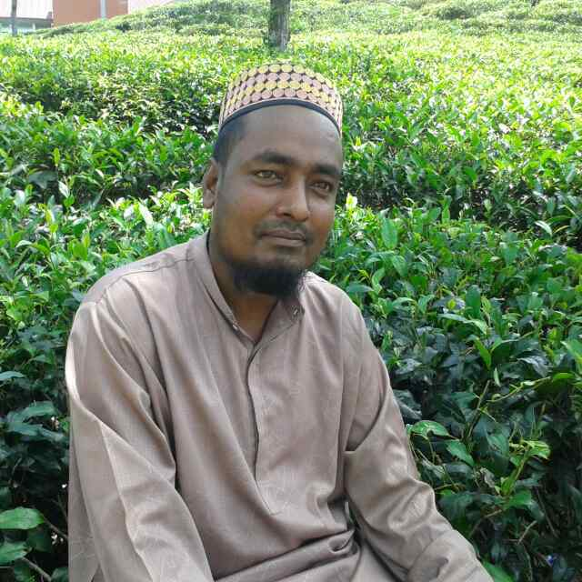
শিক্ষক পরিচিতি
মোঃ সেলিম হোসাইন
সহকারী মৌলভি
সিংচাপইড় ইসলামিয়া আলিম মাদ্রাসা ছাতক, সু্নামগঞ্জ
E-mail: salimhossainsp@gmail.com
মোবাইল০১৭১২৩৯৭৯০৯/০১৭২৬৯৮৩৭৯৬
8:41:20 PM
মাওলানা সেলিম হোসাইন সহকারি মৌলভি সিংচাপইড় আলিম মাদ্রাসা।
Page no.2

Slide 3
তৃতীয় অধ্যায়
দ্বিতীয় পাট
মঙ্গলবার, 31 মার্চ 2020
8:41:17 PM
মাওলানা সেলিম হোসাইন সহকারি মৌলভি সিংচাপইড় আলিম মাদ্রাসা।
Page no.3

Slide 4
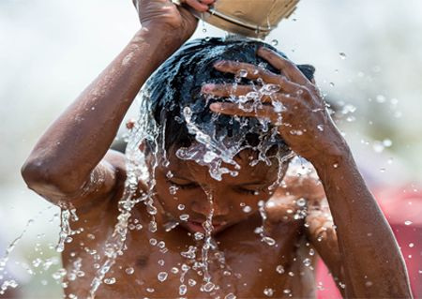
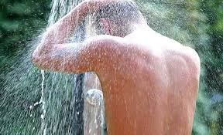
নিচের ছবি দেখ আর চিন্তা কর।
8:42:36 PM
মাওলানা সেলিম হোসাইন সহকারি মৌলভি সিংচাপইড় আলিম মাদ্রাসা।
Page no.4

Slide 5
আজকের পাঠ
গোসল ও ইস্তেঞ্জার নিয়মকানুন
8:41:21 PM
মাওলানা সেলিম হোসাইন সহকারি মৌলভি সিংচাপইড় আলিম মাদ্রাসা।
Page no.5

Slide 6
শিখনফল
এই পাঠ শেষে শিক্ষার্থীরা--------
গোসলের পরিচয় বলতে পারবে।
গোসলের প্রকার বলতে পারবে।
ইস্তেঞ্জার পরিচয় বলতে পারবে
8:41:21 PM
মাওলানা সেলিম হোসাইন সহকারি মৌলভি সিংচাপইড় আলিম মাদ্রাসা।
Page no.6

Slide 7
8:41:21 PM
মাওলানা সেলিম হোসাইন সহকারি মৌলভি সিংচাপইড় আলিম মাদ্রাসা।
Page no.7

Slide 8
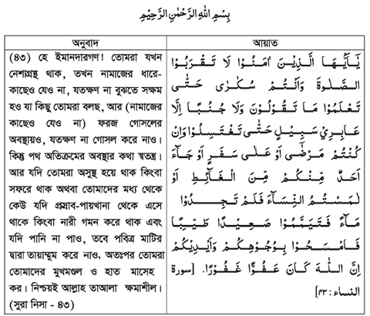
8:41:21 PM
মাওলানা সেলিম হোসাইন সহকারি মৌলভি সিংচাপইড় আলিম মাদ্রাসা।
Page no.8

Slide 9
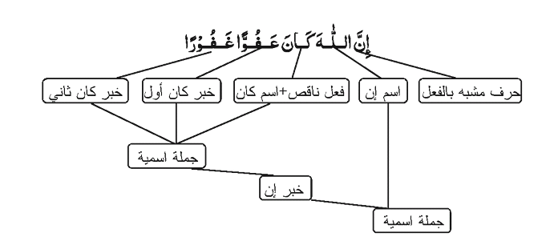
তারকিব
8:41:21 PM
মাওলানা সেলিম হোসাইন সহকারি মৌলভি সিংচাপইড় আলিম মাদ্রাসা।
Page no.9

Slide 10
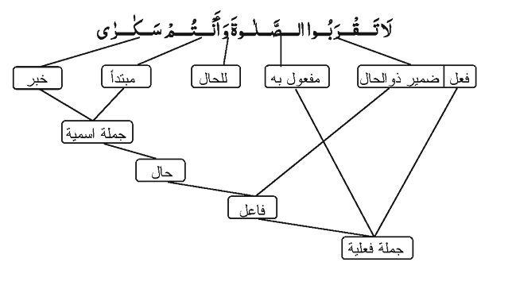
তারকিব
8:41:21 PM
মাওলানা সেলিম হোসাইন সহকারি মৌলভি সিংচাপইড় আলিম মাদ্রাসা।
Page no.10

Slide 11
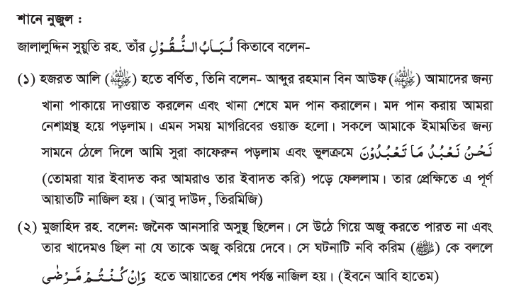
8:41:21 PM
মাওলানা সেলিম হোসাইন সহকারি মৌলভি সিংচাপইড় আলিম মাদ্রাসা।
Page no.11

Slide 12
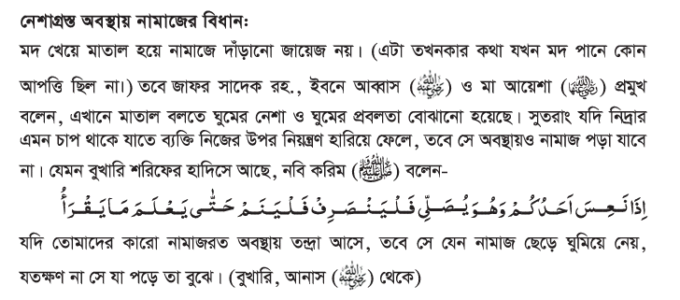
8:41:21 PM
মাওলানা সেলিম হোসাইন সহকারি মৌলভি সিংচাপইড় আলিম মাদ্রাসা।
Page no.12

Slide 13
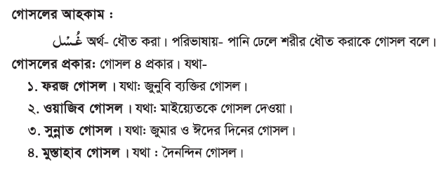
8:41:21 PM
মাওলানা সেলিম হোসাইন সহকারি মৌলভি সিংচাপইড় আলিম মাদ্রাসা।
Page no.13

Slide 14
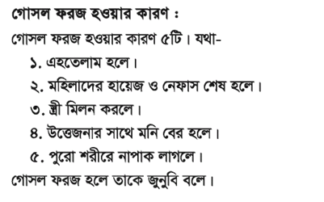
8:41:21 PM
মাওলানা সেলিম হোসাইন সহকারি মৌলভি সিংচাপইড় আলিম মাদ্রাসা।
Page no.14

Slide 15
8:41:21 PM
মাওলানা সেলিম হোসাইন সহকারি মৌলভি সিংচাপইড় আলিম মাদ্রাসা।
Page no.15

Slide 16
একক কাজ
গোসলের আহকাম ও প্রকার খাতায় লিখ।
8:41:21 PM
মাওলানা সেলিম হোসাইন সহকারি মৌলভি সিংচাপইড় আলিম মাদ্রাসা।
Page no.16

Slide 17
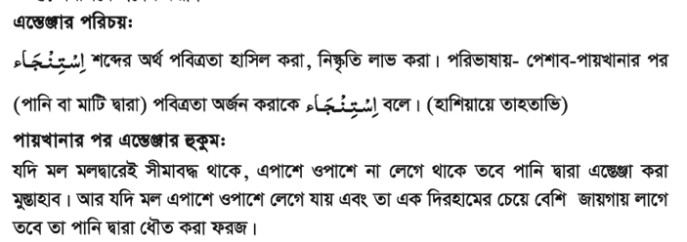
8:41:21 PM
মাওলানা সেলিম হোসাইন সহকারি মৌলভি সিংচাপইড় আলিম মাদ্রাসা।
Page no.17

Slide 18
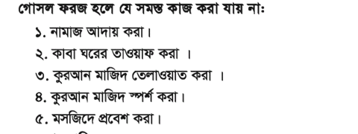
8:41:21 PM
মাওলানা সেলিম হোসাইন সহকারি মৌলভি সিংচাপইড় আলিম মাদ্রাসা।
Page no.18

Slide 19
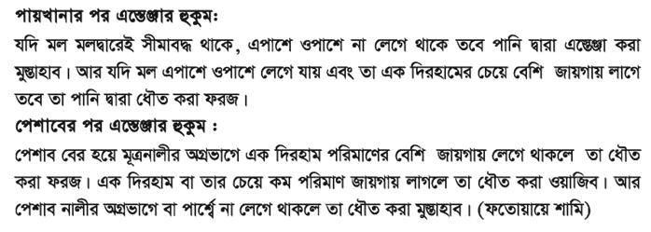
8:41:21 PM
মাওলানা সেলিম হোসাইন সহকারি মৌলভি সিংচাপইড় আলিম মাদ্রাসা।
Page no.19

Slide 20
8:41:21 PM
মাওলানা সেলিম হোসাইন সহকারি মৌলভি সিংচাপইড় আলিম মাদ্রাসা।
Page no.20

Slide 21
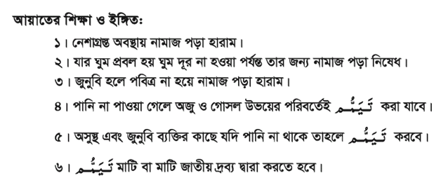
8:41:21 PM
মাওলানা সেলিম হোসাইন সহকারি মৌলভি সিংচাপইড় আলিম মাদ্রাসা।
Page no.21

Slide 22
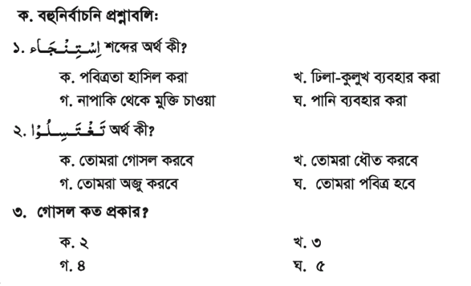
মূল্যায়ন
8:41:21 PM
মাওলানা সেলিম হোসাইন সহকারি মৌলভি সিংচাপইড় আলিম মাদ্রাসা।
Page no.22

Slide 23
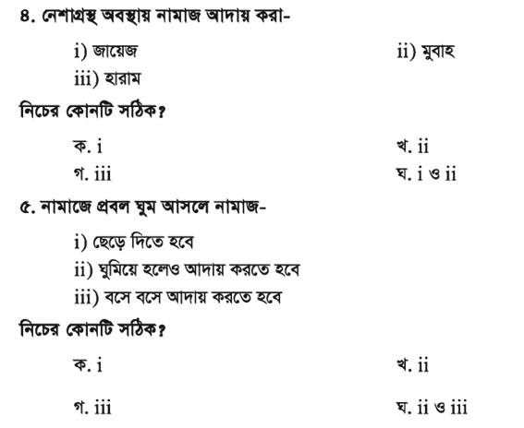
মূল্যায়ন
8:41:21 PM
মাওলানা সেলিম হোসাইন সহকারি মৌলভি সিংচাপইড় আলিম মাদ্রাসা।
Page no.23

Slide 24
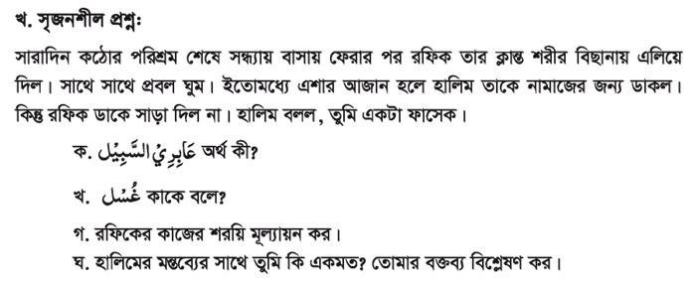
বাড়ীর কাজ
8:41:21 PM
মাওলানা সেলিম হোসাইন সহকারি মৌলভি সিংচাপইড় আলিম মাদ্রাসা।
Page no.24

Slide 25
ধন্যবাদ
8:41:21 PM
মাওলানা সেলিম হোসাইন সহকারি মৌলভি সিংচাপইড় আলিম মাদ্রাসা।
Page no.25

